Slide 1


Déployez un modèle dans le cloud
Formation Data Scientist – Projet 8
Octave POUILLOT Octobre 2023

Slide 2
Sommaire
Mission & Dataset
Environnement Big Data
Preprocessing
Démonstration
Conclusion

Slide 3
Mission
Data Scientist dans la start-up de l'AgriTech "Fruits!", qui cherche à proposer des solutions innovantes pour la récolte des fruits.
Se faire connaître par une application mobile permettant de prendre en photo un fruit et d'obtenir des informations sur ce fruit.
Objectifs :
S’approprier les travaux réalisés par l’alternant
Compléter la chaîne de traitement
Mettre en œuvre une architecture Big Data

Slide 4
Dataset
Images de fruits :
90483 images
67692 images train / 22688 images test
131 classes (variétés de fruits)
Dossier “Test1” de 30 images, 3 fruits (banane, citron, pomme)

Slide 5




Environnement Big Data
Machine virtuel
Architecture globale
IAM / S3 / EMR
Tunnel SSH

Slide 6




Environnement big data
Virtual Box
Linux Ubuntu
Installation :
Pip
Spark
Jupyter
Aws cli

Slide 7



Environnement big data
EMR
EC2
Core
Master
IAM
Core
S3

Slide 8
Environnement big data
Root user
All access
Gestion EMR
UserP8
S3 Full Access
AWS CLI
Génération de clés SSH
OPouillotP8Evaluator
S3 Read Access

Slide 9
Environnement big data
Définition de la région sur Paris (eu-west-3)
Création d’un bucket « p8octave-dataset »
Copie des données « Test1 »
aws s3 mb s3://p8octave-dataset
aws sync . s3://p8octave-dataset /Test

Slide 10
Environnement big data
Région : Paris (eu-west-3)
Applications
Spark
JupyterHub
Tensorflow
Instances c6g.xlarge ($)
Résiliation auto : 1h
Core
Master
Core

Slide 11
Environnement big data
Création d’un fichier Bootstrap :
Upgrade setuptools & pip
Installation des librairies nécessaires + Tensorflow
Clés SSH EC2

Slide 12
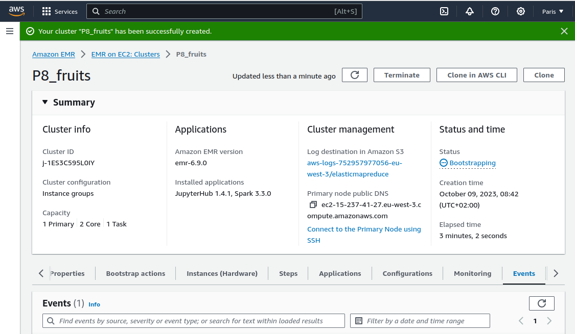
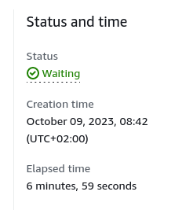
Environnement big data

Slide 13

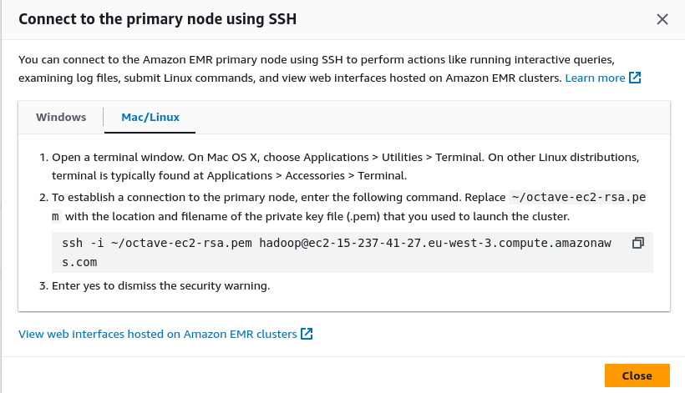
Environnement big data
Connexion SSH
-D 5555

Slide 14

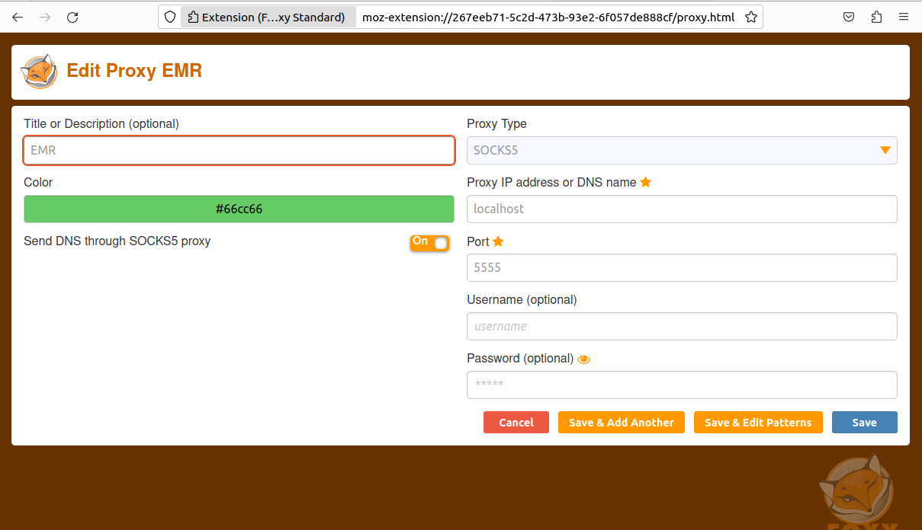
Environnement big data
Paramétrage de FoxyProxy

Slide 15
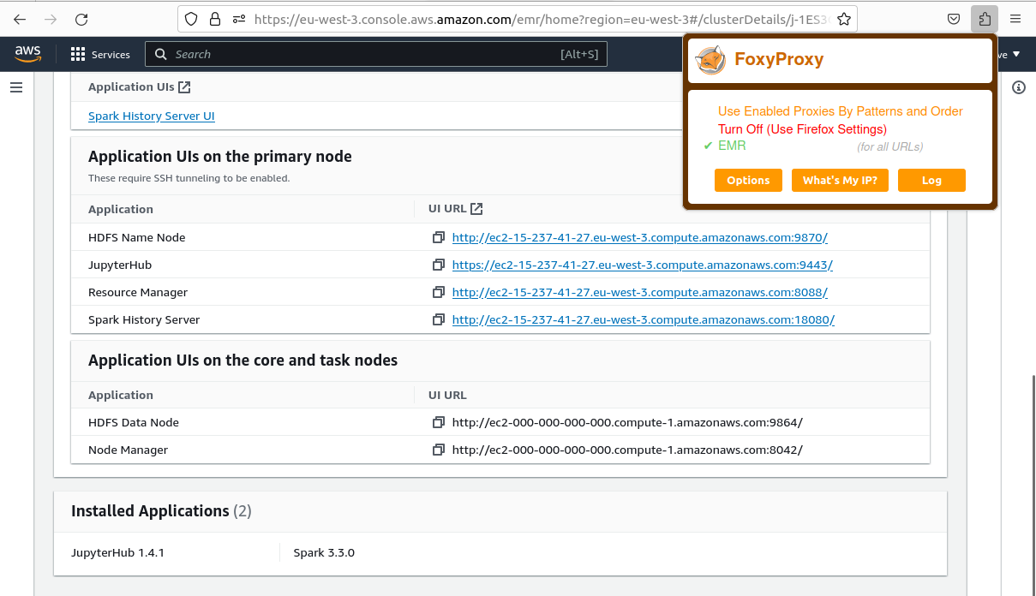
Environnement big data
Connexion à JupyterHub
Upload du notebook
Kernel PySpark

Slide 16
Preprocessing
Etapes générale
Preprocessing

Slide 17
Preprocessing
Session Spark
Import et chemins
Cellule vide
s3://p8octave-dataset/test
s3://p8octave-dataset/Results
Chargement données
Création du modèle
Preprocessing
Sauvegarde des données
Path | Label
MobileNetV2
Retrait des top layers
diffusion des poids pré-entrainés
Format parquet
Pré-traitement
Ouverture de l’image
Redimensionnement (224x224)
Conversion en array
Featurisation
Predict sur mobilenetv2
Applatissement en vecteur (1,1,1280)
Conversion UDF
Renvoi un dataframe de toutes les images au format array<float>
Features_df
Path | Label | Features
Réduction de dimension

Slide 18
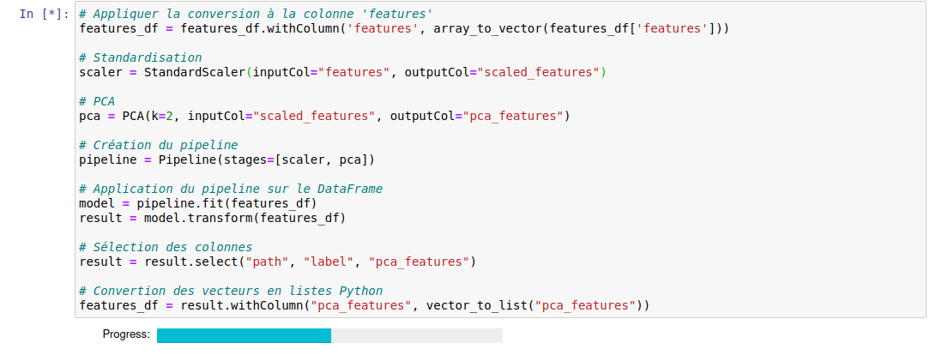
Preprocessing
Conversion « features » array ➔ vector
Définition StandardScaler
Définition PCA
Définition pipeline
Application du pipeline sur « features »
Conversion « pca_features » vector ➔ list
Création d’un dataframe « path | label | pca_features »

Slide 19
Démonstration !

Slide 20
Conclusion

Slide 21
Conclusion
Mise en place d’un environnement Big Data
Lancement d’un notebook via JupyterHub
PCA via PySpark
PoC valide
Prochaines étapes :
Entrainement et évaluation du modèle
Déploiement du modèle dans le cloud
Scaling automatique via EMR

